Slide 1
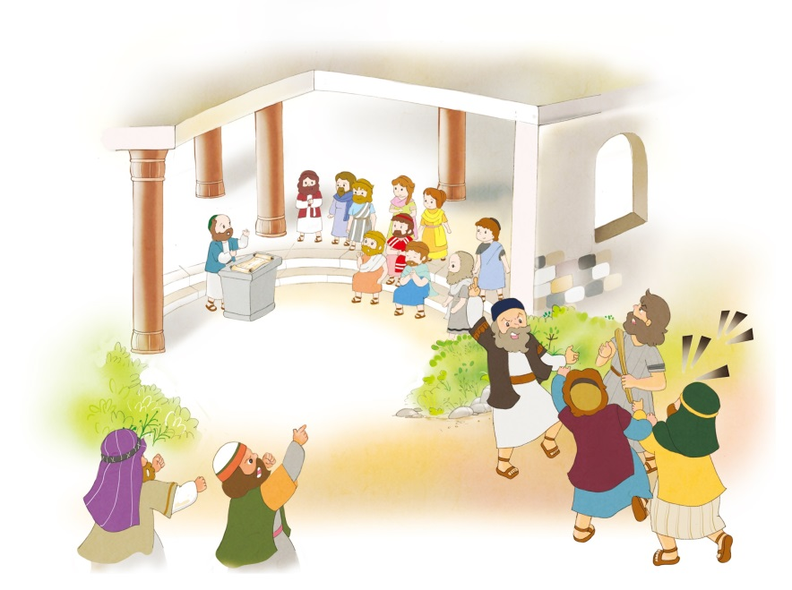
かいどううんどうと RUTCうんどう ツラノの かいどううんどう
しと 19:8-10

Slide 2
みことば せいり
いのり せいり
でんどう せいり
いっしょうの ないよう

Slide 3
サミット タイム
サミットしせい
サミットうつわ
いっしょうの
あじわい

Slide 4
62
25
24
いっしょうの
しょうにん

Slide 5
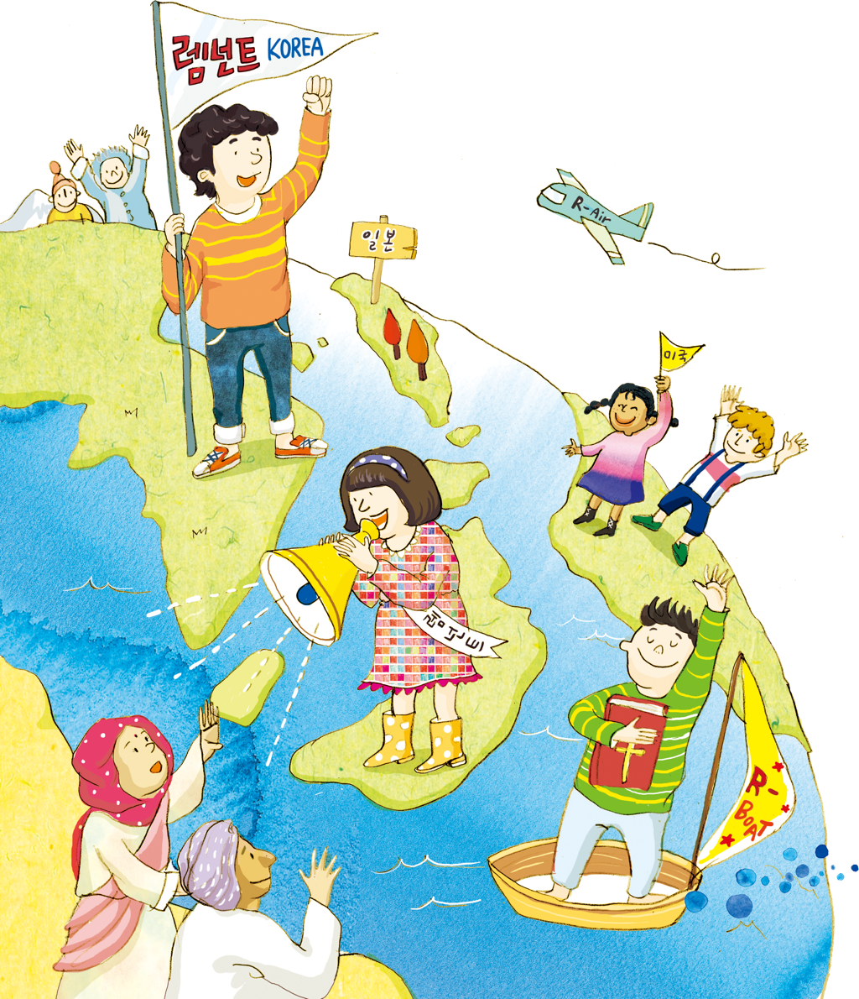
1. しと 1:8の じぞく

Slide 6
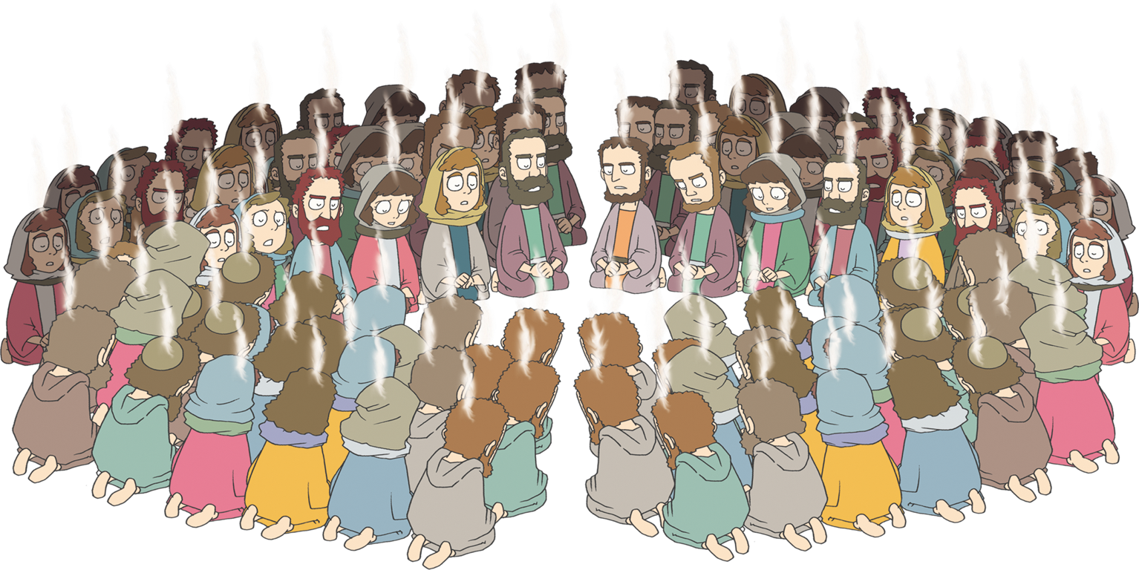
ごじゅんせつ
マルコの おくじょうの ま

Slide 7
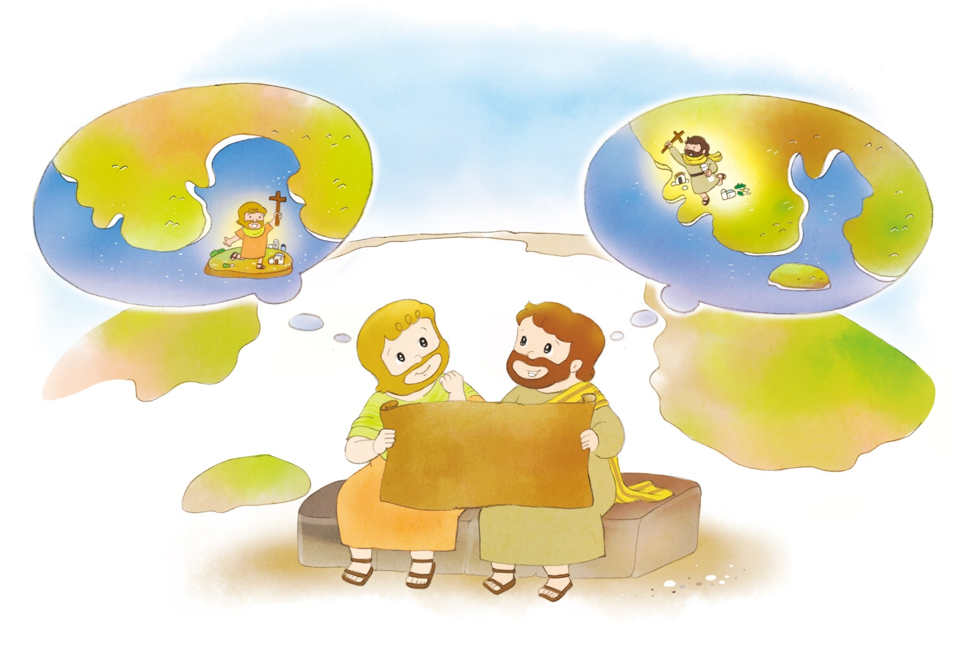
アンテオケきょうかい
– さいしょの せんきょうし

Slide 8
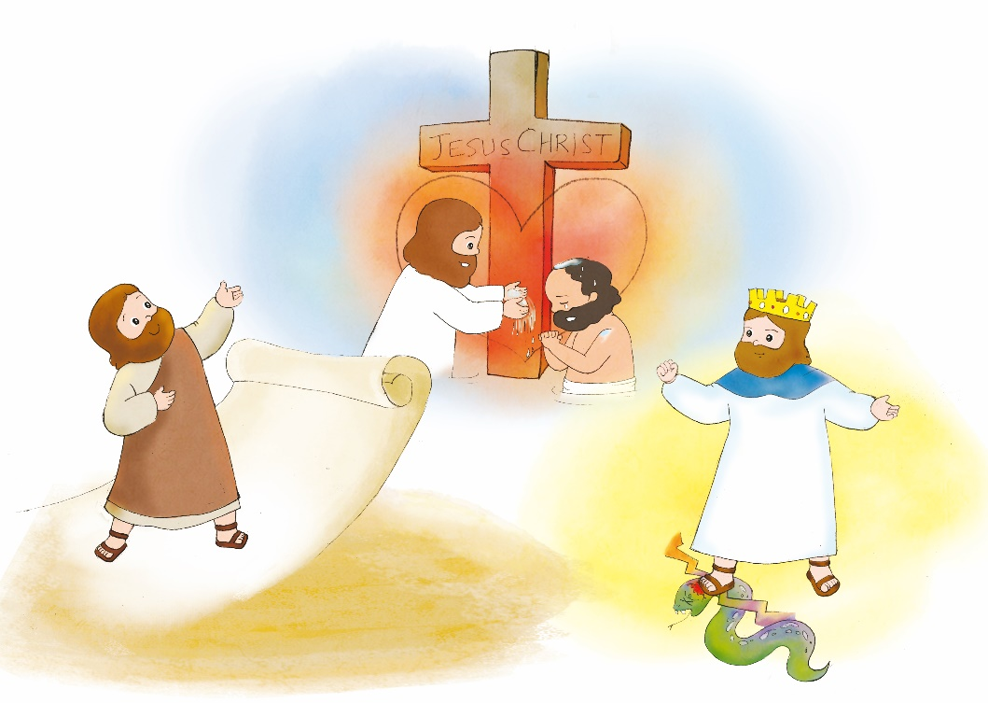
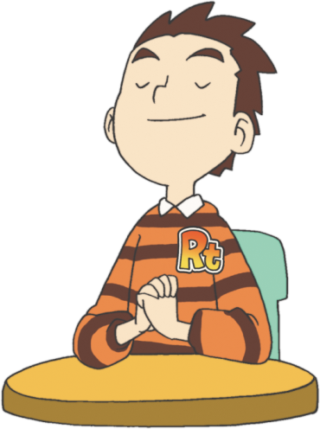
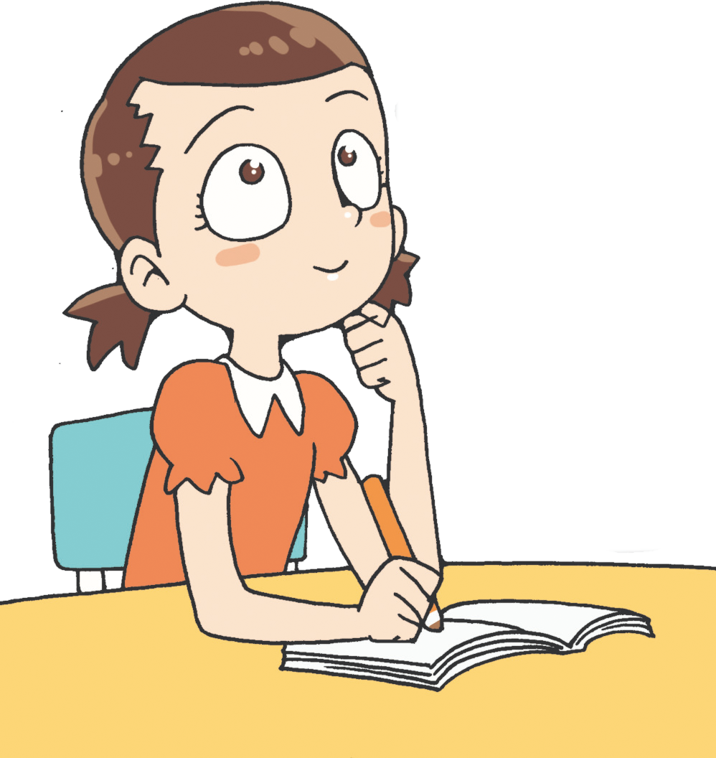
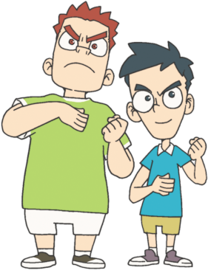
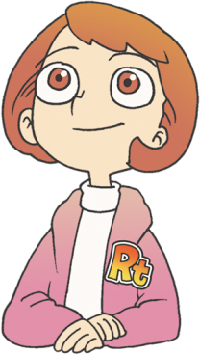
せいれいに みたされる はたらき

Slide 9
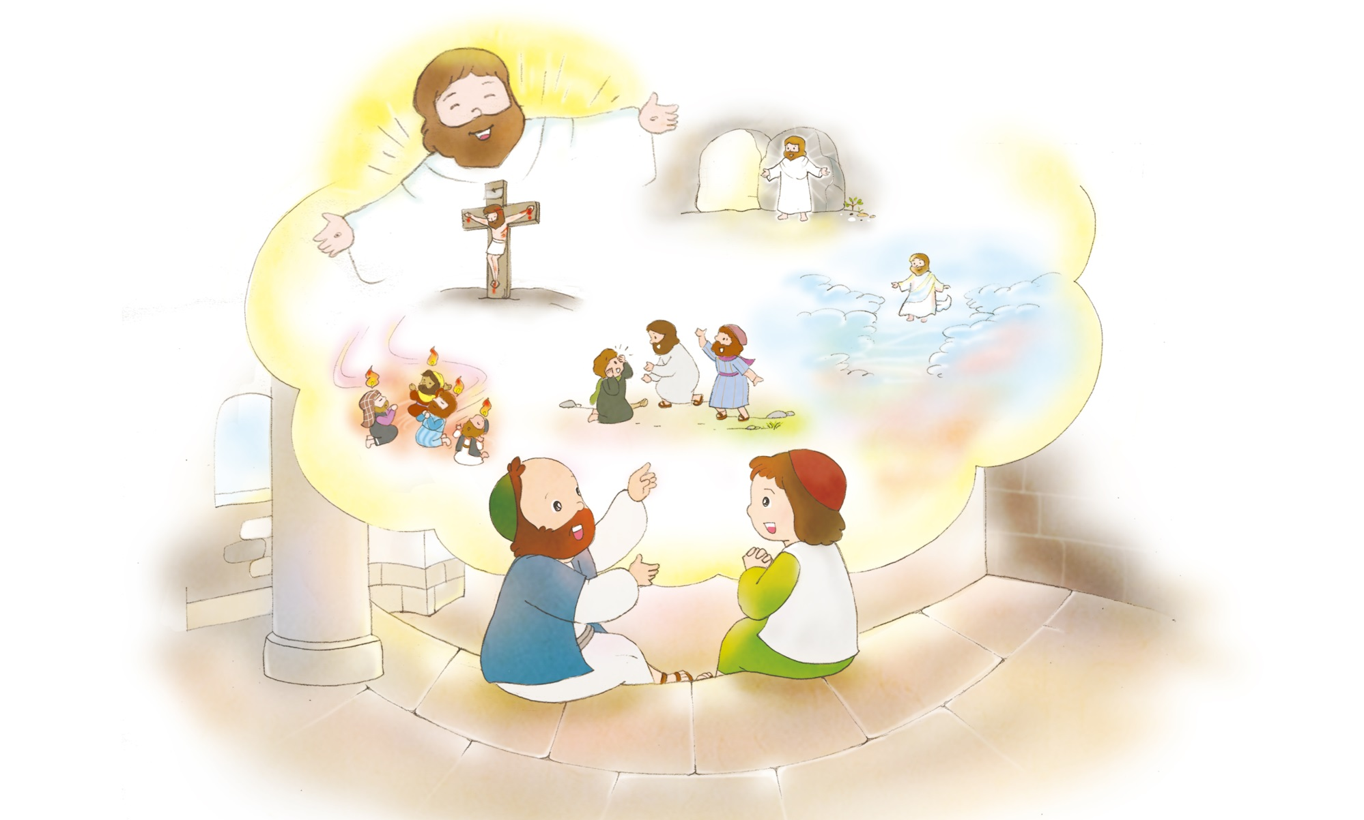
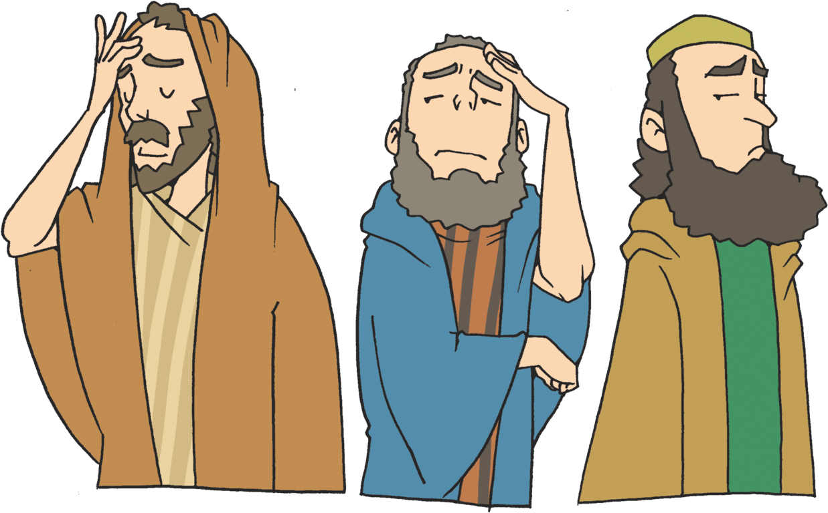
2. かいどう うんどう
パウロの かいどううんどう
さんかげつの あいだ
だいたんに かたり ろんじた
かみのくにに ついて…

Slide 10
3. こうどう うんどう
キリストの みち ののしる
でしたち しりぞかせる
まいにち ２ねんかん みことば しゅうちゅう

Slide 11
じけん
こと
ひと

Slide 12
フォーラム
を
し
て
こく いん し よう
みことばの なかで いちばん こころに のこった
ことを フォーラムしよう
かいどううんどうと RUTC－ツラノの かいどううんどうに
ついて フォーラムしよう
こんしゅう じっせん することを フォーラムしよう

